Slide 1
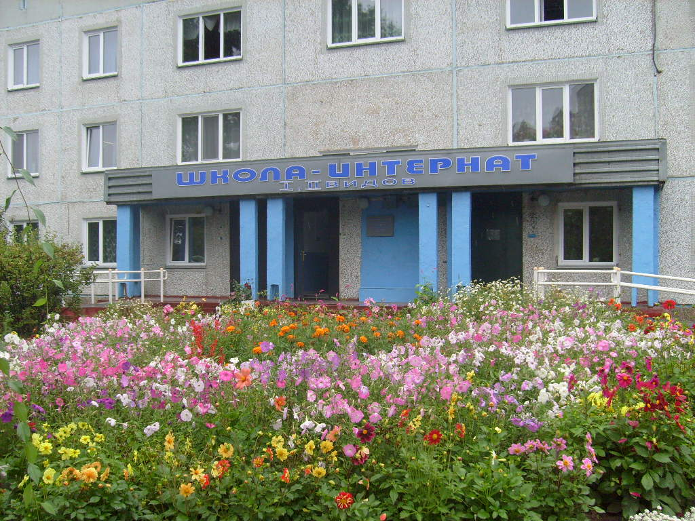
ГБОУ РХ «Школа-интернат для детей с нарушениями слуха» Особенности работы с родителями, кохлеарно имплантированных детей в рамках сетевого взаимодействия.
Учителя-дефектологи: Новикова Т.А.
Тремясова И.Л.

Slide 2
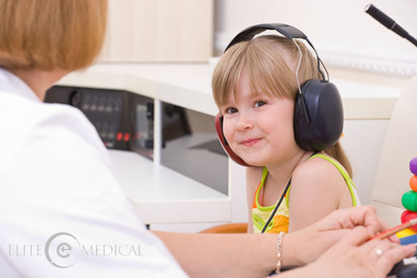
В российской Федерации число детей с тугоухостью и глухотой превышает один миллион человек.
На учете у сурдолога Республики Хакасия состоит немного больше 150.000 человек, из них около 500 детей.

Slide 4
Анкета по оценке реабилитационного потенциала семьи
 | Вопросы | Ответ | Комментарий
1. | Какую программу использует ребенок в течение дня на занятиях | 1, 2, 3, 4 1, 2, 3, 4
2. | Есть ли у ребенка дискомфортные реакции на громкие звуки (испуг, моргание, напряженная поза и мимика, снимает КИ). Если есть, указать, на какие именно и на какой программе процессора | ДА / НЕТ
3. | Условно-рефлекторная двигательная реакция (УРДР) ребенка на звуки¹ Выработана ли УРДР (есть/нет) Реакция на барабан Реакция на ПА-ПА-ПА¹ Реакция на Ш-Ш-Ш¹ Реакция на С-С-С¹ Реакция на М-М-М¹ | ДА / НЕТ ДА / НЕТ ДА / НЕТ ДА / НЕТ ДА / НЕТ ДА / НЕТ | Неустойчивая/ четкая
4. | Реагирует ли ребенок на тихие звуки в тихих условиях. На какой программе есть эти реакции. На занятии (погремушка, шепот) В обычных ситуациях (звук, льющейся вода, тихий голос, музыку, шуршание бумаги и др.) | ДА / НЕТ ДА / НЕТ
5. | Умеет ли ребенок различать звуки по громкости Тихо-громко Тихо-громко (хорошо)-очень громко (дискомфорт) Воспринимает ли тихие С и А, произносимые шепотом, адекватно как тихий звук | ДА / НЕТ ДА / НЕТ ДА / НЕТ
6. | Различение звуков речи² Различает ли ребенок звуки А-Ш Различает ли ребенок звуки Ш-С Различает ли ребенок звуки М-А Различает ли ребенок звуки И-С Различает ли ребенок звуки У-М Различает ли ребенок звуки ША-ЖА Различает ли ребенок звуки ПА-БА | ДА / НЕТ ДА / НЕТ ДА / НЕТ ДА / НЕТ ДА / НЕТ ДА / НЕТ ДА / НЕТ
7. | Узнавание речи³ На какой программе у ребенка наилучшая разборчивость знакомых слов с одинаковой слого-ритмической структурой Закрытый выбор Открытый выбор | 1, 2, 3, 4 1, 2, 3, 4
8. | Точно ли ребенок определяет начало/окончание звучания тянутого гласного | ДА / НЕТ ДА / НЕТ

Slide 5
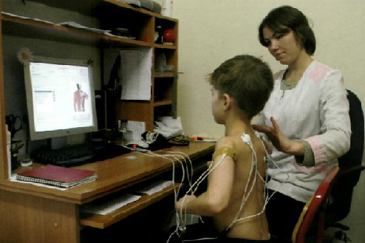
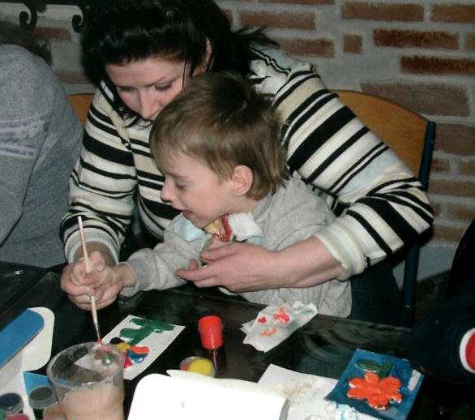
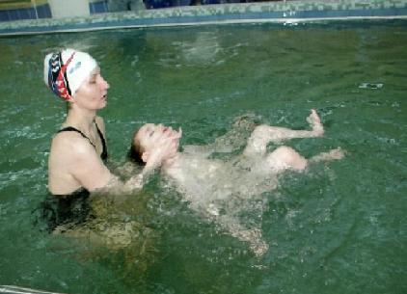
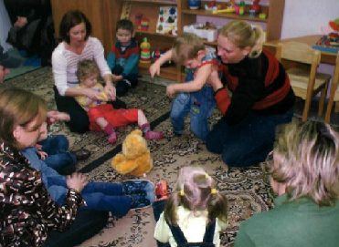

Slide 6
Основные аспекты педагогического просвещения
Развитие речевого слуха и речи в онтогенезе.
Перспективы слухо-речевого развития ребенка в зависимости от уровня его слухо-речевого развития до операции кохлеарной имплантации.
Условия эффективности слухо-речевого развития ребенка после кохлеарной имплантации.
Выбор образовательного маршрута.
Направления деятельности родителей и других членов семьи.
Содержание деятельности родителей и других членов семьи.
Возможные проблемы.

Slide 7
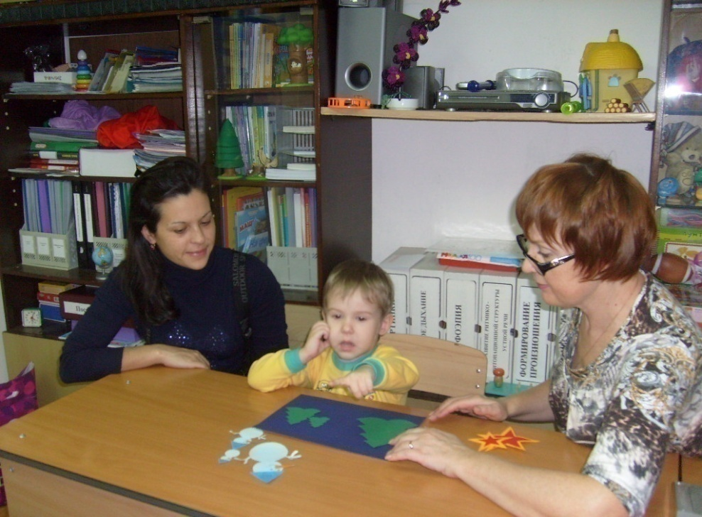
Подготовительный период

Slide 8
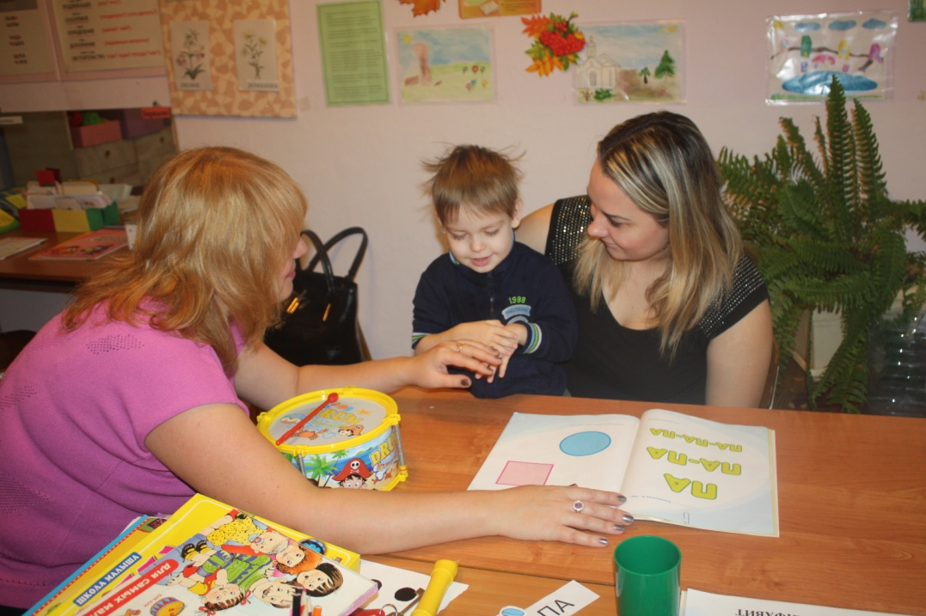
Занятия

Slide 9
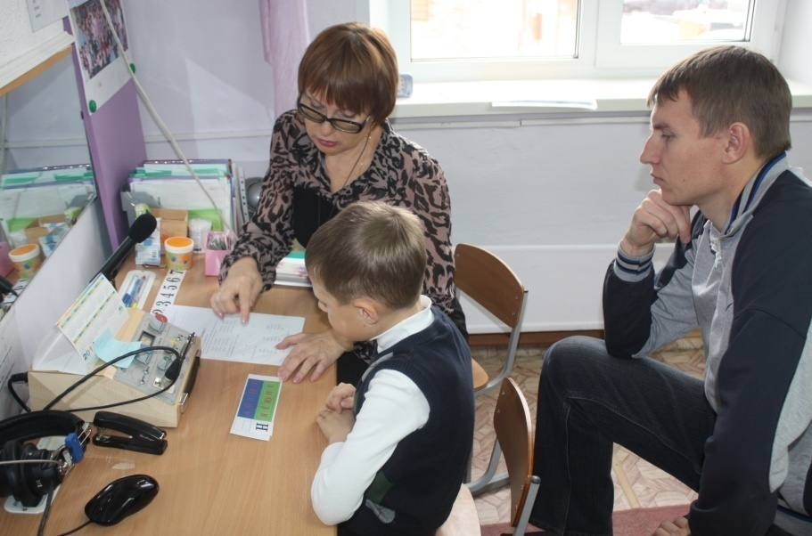
Занятия

Slide 10
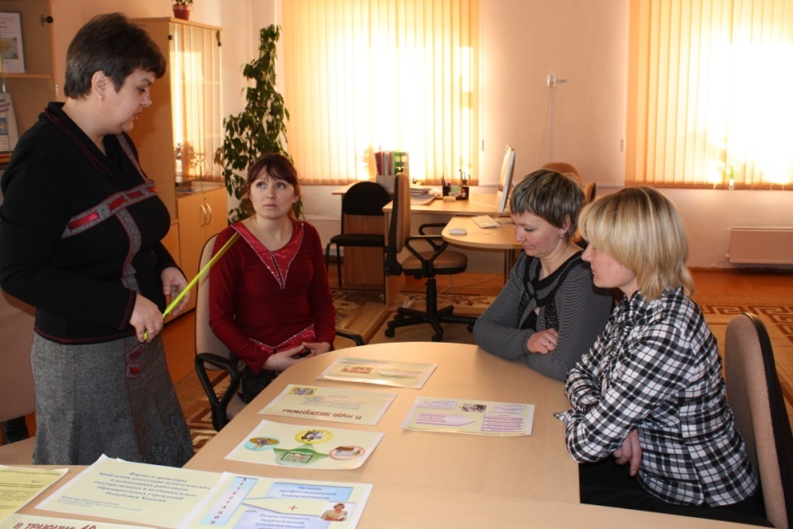
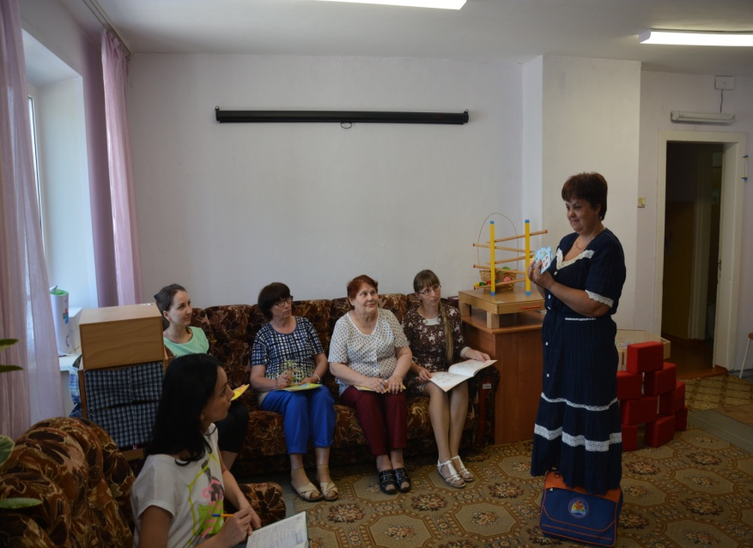
Работа с родителями

Slide 11
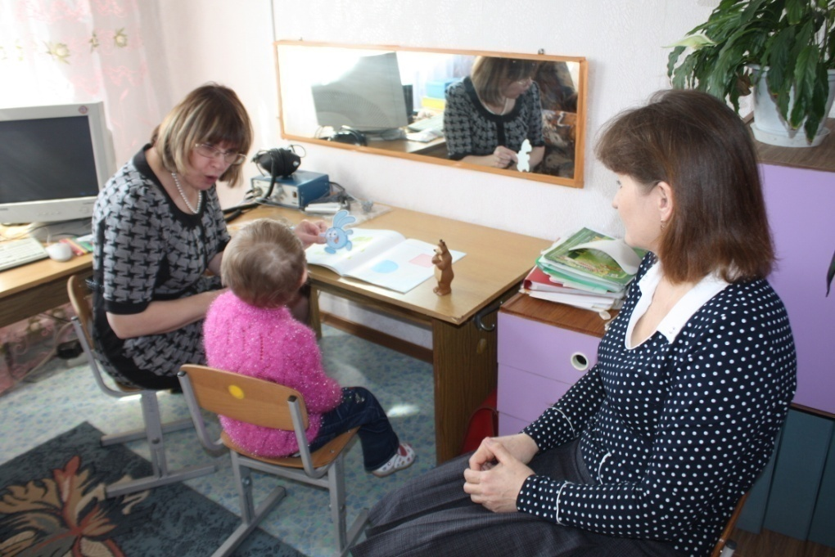
Занятия

Slide 12
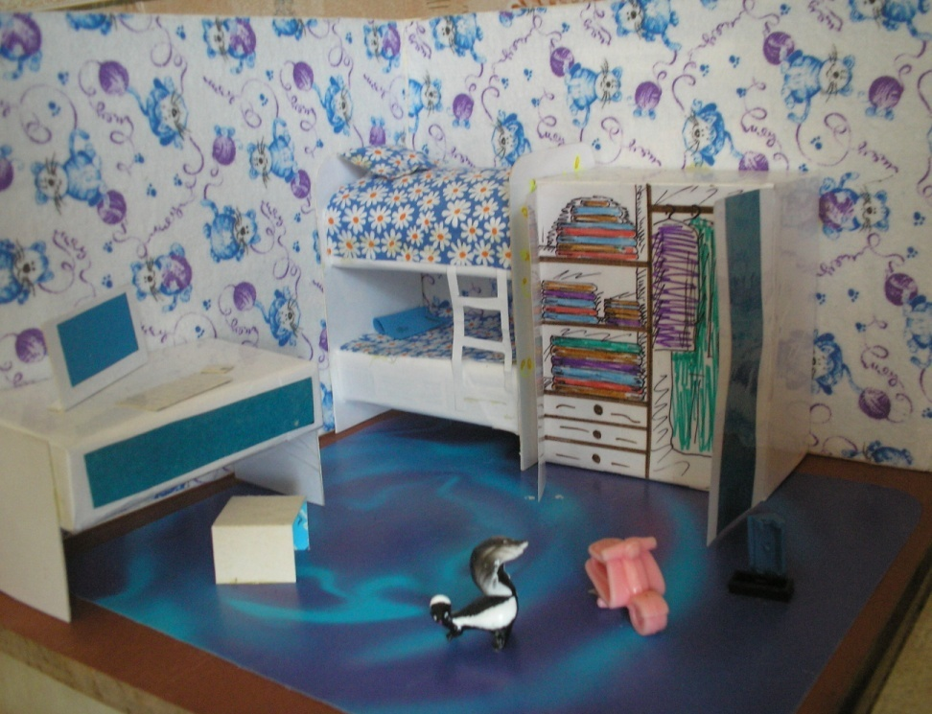
Работа дома

Slide 13
Рекомендуемые пособия

Slide 14
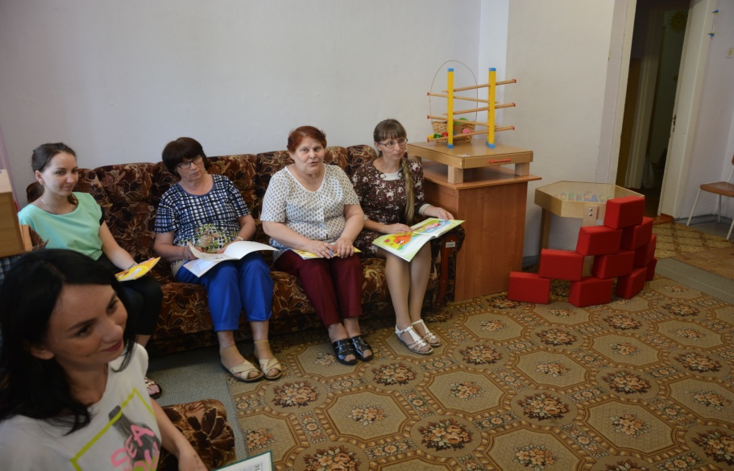
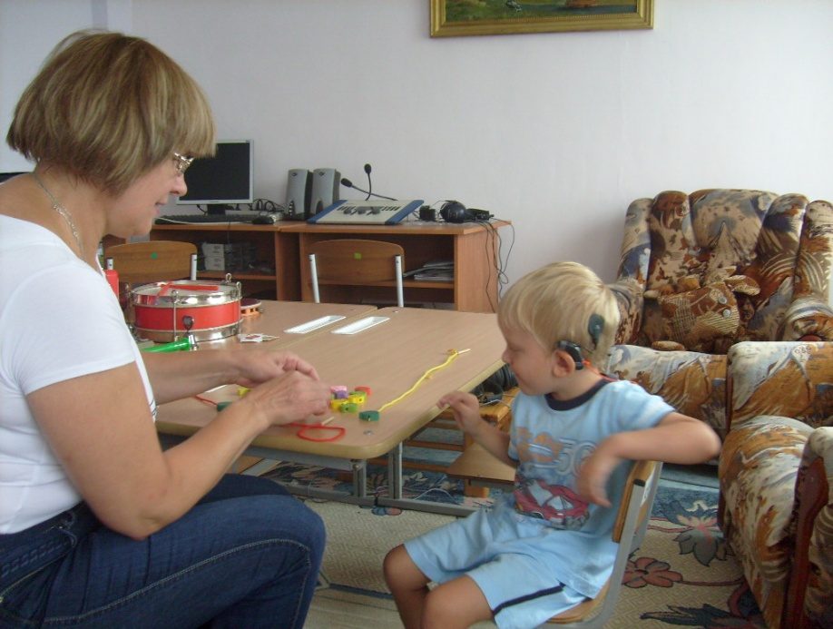
Открытые занятия

Slide 15
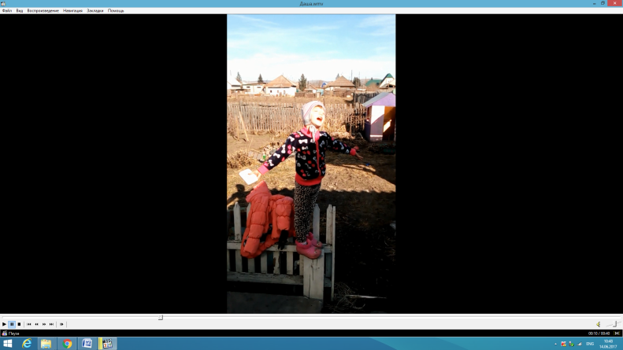
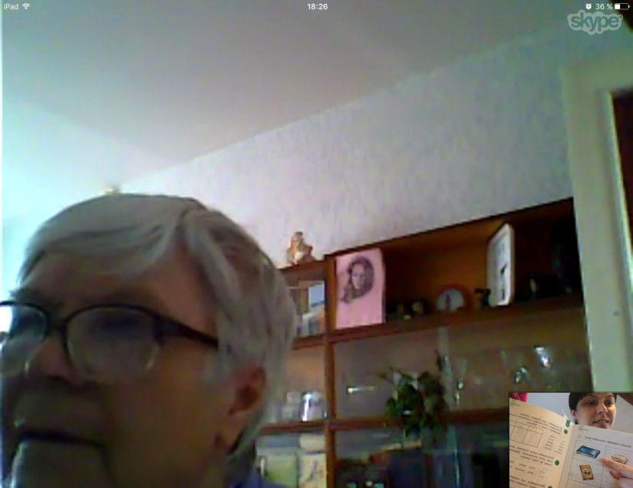
Современные технологии

Slide 16
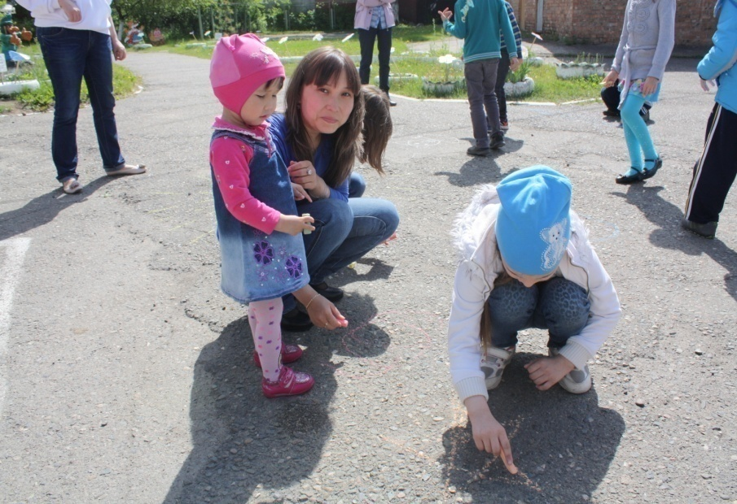
Праздники

Slide 17
Онлайн-семинары «Родительская среда».

Slide 18
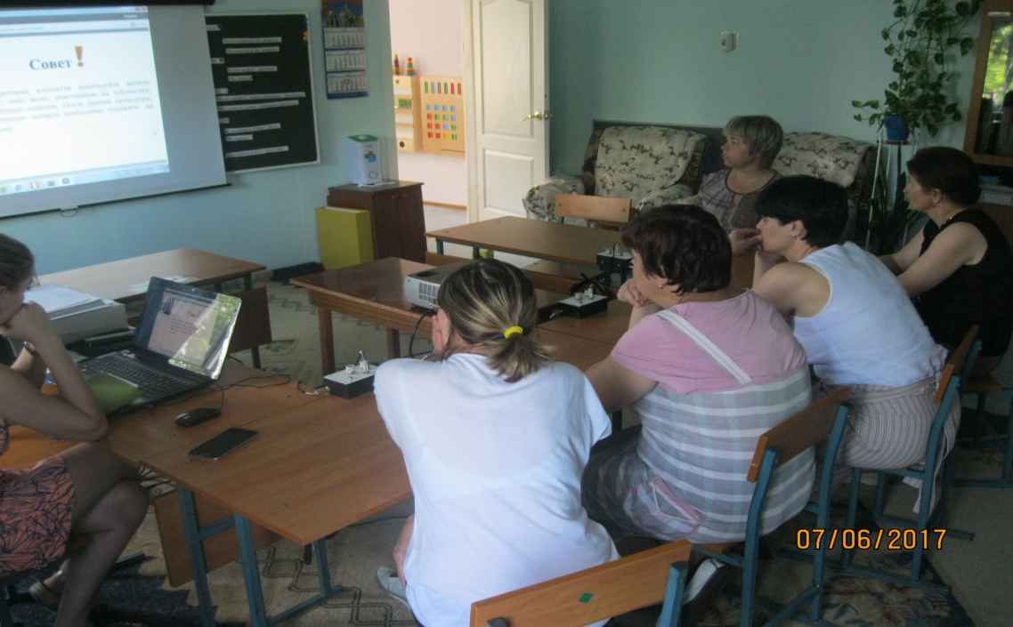
Онлайн-семинары «Родительская среда».

Slide 20
Спасибо за внимание!
Наш адрес:
655000, Республика Хакасия,
г. Абакан, ул. Дружбы Народов, 31
тел.: 8 (3902) 23-03-33,
8 (3902) 23-02-84
E-mail: gemchygena1@mail.ru
www: http://surdo.khakasiyaschool.ru/

